Slide 1
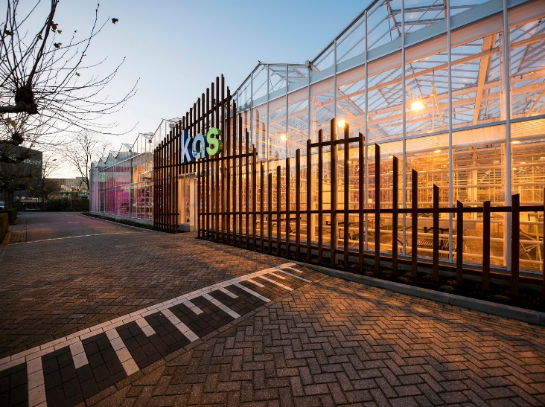
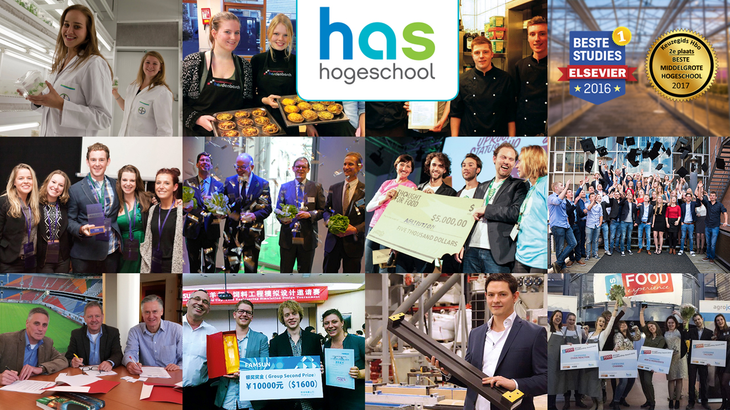
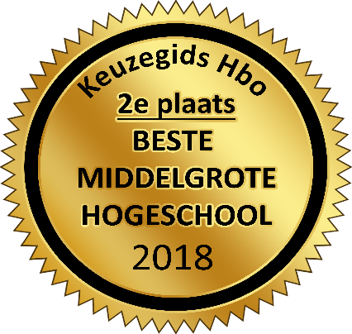
HAS Hogeschool
De hogeschool in AGRO, FOOD en LEEFOMGEVING
29 januari 2018
Marjo Baeten
HAS Hogeschool & SDG’s
Notes:
HAS Hogeschool is dit jaar 2e in de Keuzegids Hbo 2017 in de categorie middelgrote hogescholen. We hebben een totaalscore van 70,5 punten. De opleidingen die meer dan 75 punten behalen, krijgen een kwaliteitszegel van topopleiding. Dit geldt bij HAS Hogeschool voor 3 opleidingen: Toegepaste Biologie (aangeboden in Den Bosch en Venlo), Geo Media & Design (aangeboden in Den Bosch) en Voedingsmiddelentechnologie (aangeboden in Den Bosch). Toegepaste Biologie in Venlo is de beste opleiding van allemaal: 82 punten.
Note voor de voorlichter: Verwijs ALTIJD naar keuzegids.org.
Uit het onderzoek ‘Beste studies’ van Elsevier dat donderdag verschijnt, komt HAS Hogeschool als beste hogeschool van Nederland naar voren. Van de 10 opleidingen van HAS Hogeschool die beoordeeld werden, kregen 7 een bovengemiddeld oordeel van de eigen studenten. De andere 3 werden gemiddeld beoordeeld.
En daar zijn we trots op!!

Slide 3
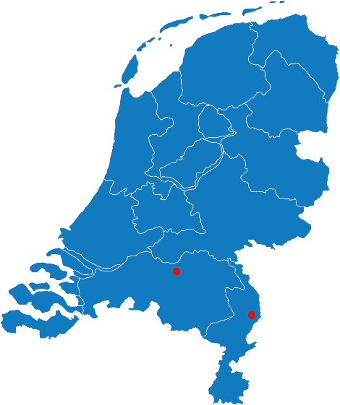
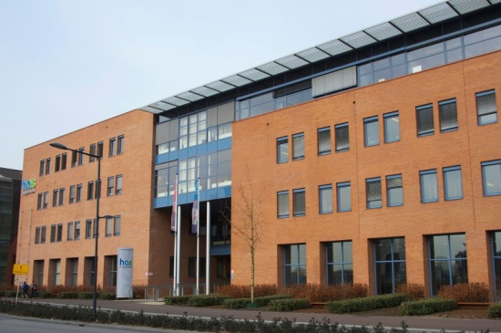
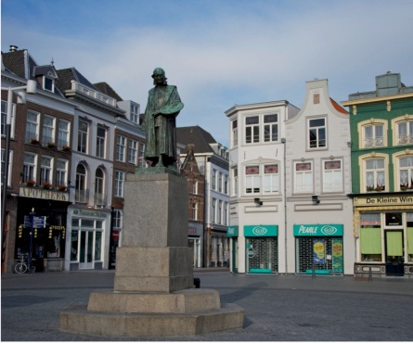
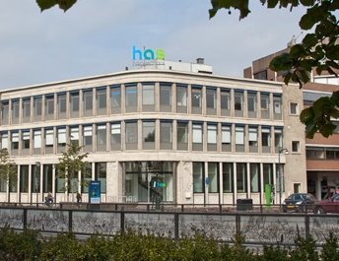
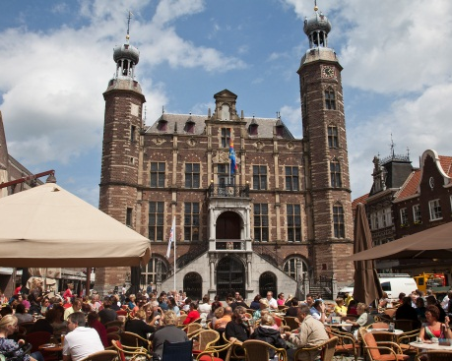
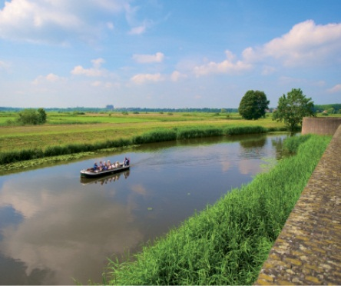
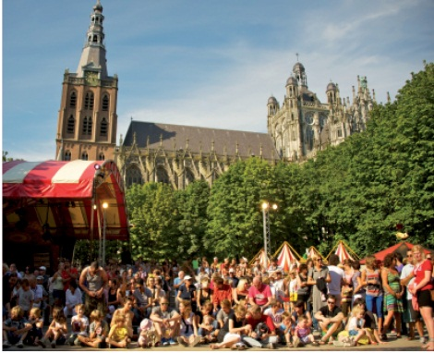
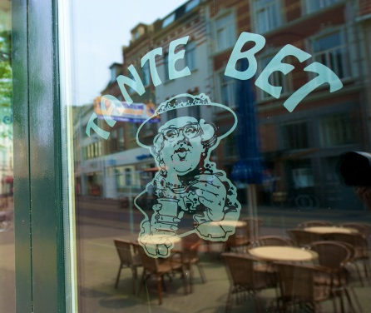

HAS Hogeschool
De hogeschool voor agro, food & leefomgeving
Den Bosch
Venlo
Den Bosch
Venlo
Notes:
Beide gebouwen zijn modern ingericht en op loopafstand van het station. Op de foto links boven zie je het HAS-gebouw, de rest zijn sfeerfoto’s van de stad.
Venlo:
- bevindt zich midden in de meest innovatieve en dynamische agro- en foodregio van Europa
- werkt intensief samen met zo’n 100 enthousiaste partnerbedrijven in de regio
- is een kleine, overzichtelijke school met veel persoonlijke aandacht
- aanbod 2017-2018: 4 studies: Bedrijfskunde en agribusiness, Food & Innovation, International Farm Management (Engelstalig) en Toegepaste Biologie
Den Bosch:
- heeft veel facilitaire voorzieningen, zoals de schooltuin, verschillende laboratoria, een milieuhal, een techniekhal, een food design centre en een voedingsmiddelenhal
- aanbod 2017-2018: 11 studies, waarvan 2 Engelstalig

Slide 4

Onze identiteit

Slide 5
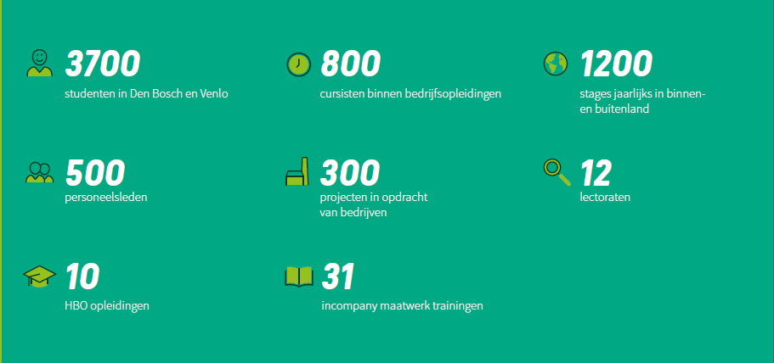
HAS Hogeschool in cijfers

Slide 6
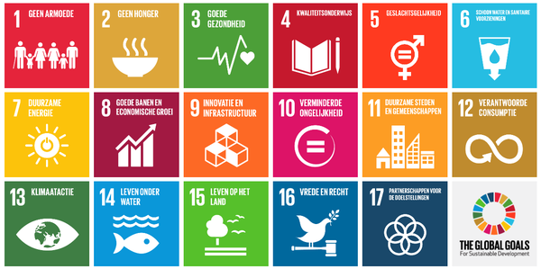
Sustainable Development Goals

Slide 7
HAS en SDG’s logische combi toch?
2015 in Den Haag ondertekenen SDG Charter, een eerste kennismaking
Aftasten dmv marktverkenning. Conclusie: voorlopers werken gericht met SDG’s. Geeft veel herkenning. Spreken dezelfde taal. ENERGIE!
Ontwikkeling vierdejaars programma Challenge Sustainability (Milieukunde).
Ontwikkeling derdejaars minors
Allen gebaseerd op maatschappelijke thema’s. Samen met het werkveld: Provincie Noord Brabant, gemeente Oss, HAK, ZLTO, DRIFT, Voedselfamilies, AgroFoodCapital, GrowCampus en vele anderen. ENERGIE!
2017 - SDG’s bleken 1 op 1 te koppelen aan de minors. Dus DOEN!

Slide 8
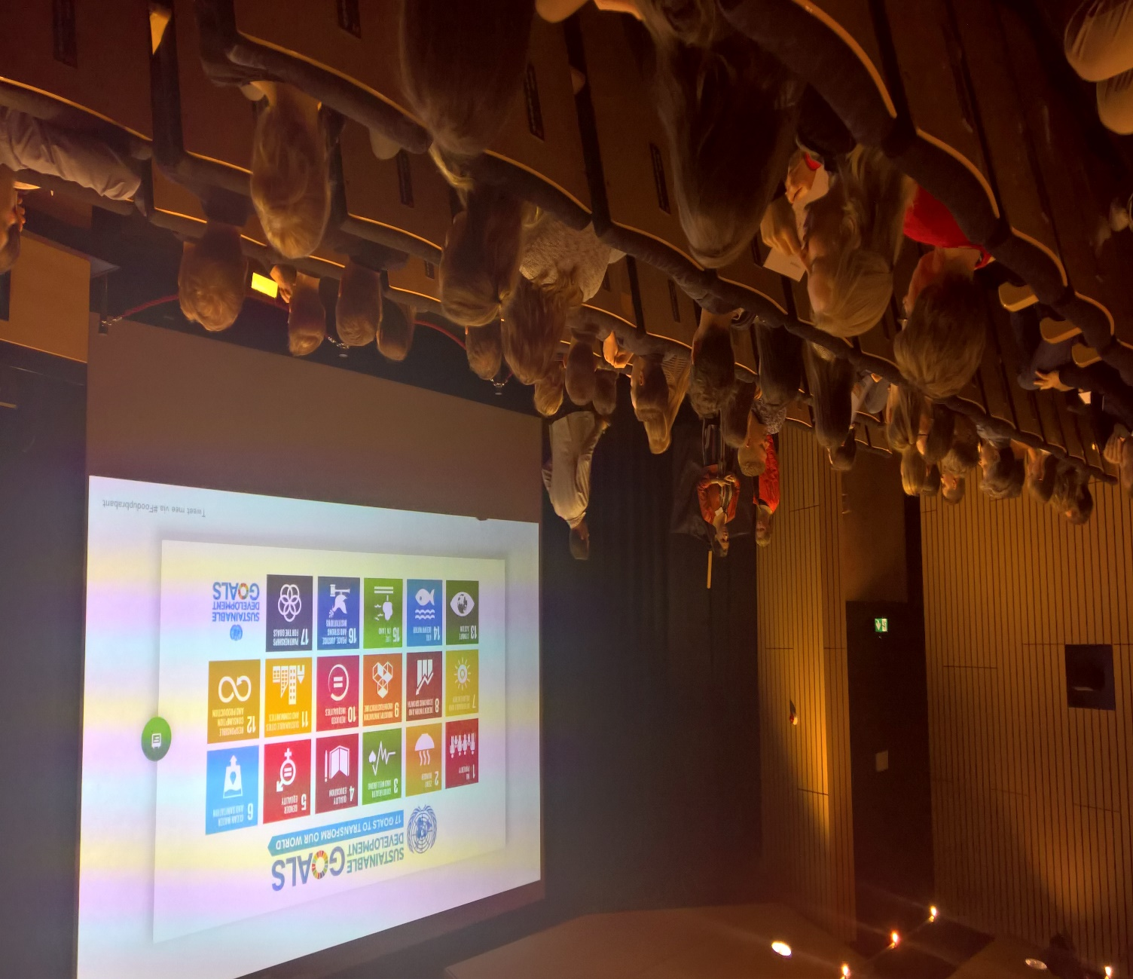
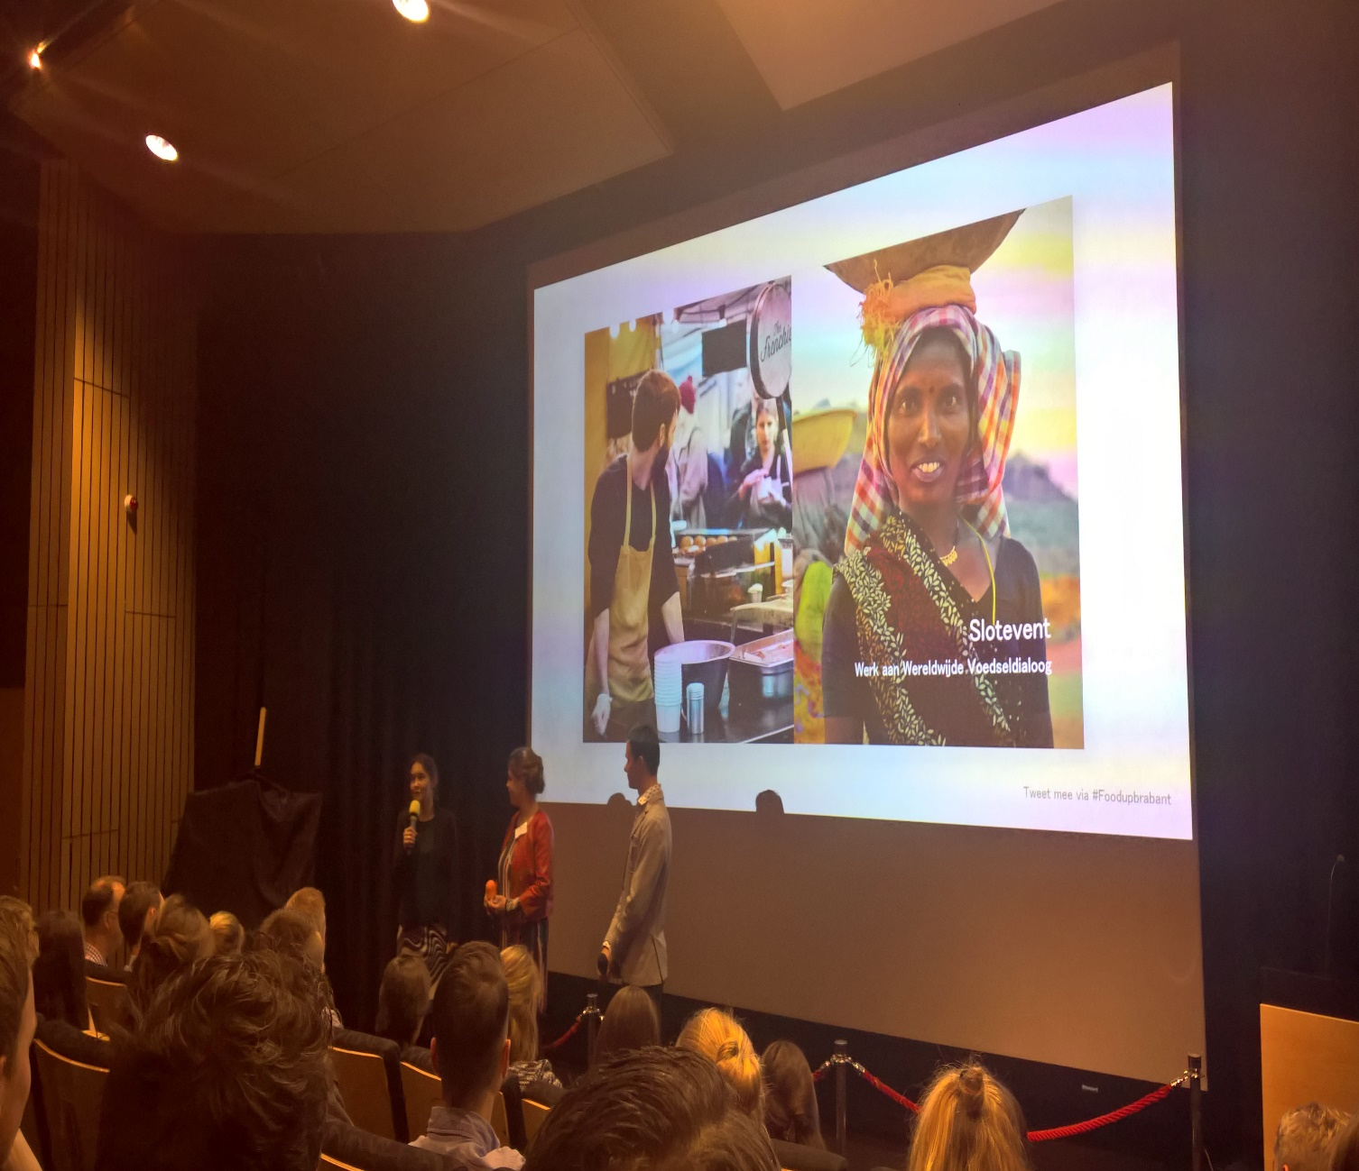

Studenten presenteren bij KW1-College
Algemeen
Complexe thema’s: de huidige maatschappij vraagt om verbinding van verschillende vakgebieden om complexe problemen op te lossen
Verbreding en verbinding met andere opleidingen
Aansluiten bij maatschappelijk debat 2018
Persoonlijke ontwikkeling
Je zet je eigen expertise in
Je ervaart in reallife projecten wat je waarde is in het werkveld
Je werkt vanuit een open houding
Je gaat in debat met studenten met andere waarden

Slide 9

Implementatie SDG’s in het onderwijs: derdejaars minors
zijn gericht op actuele thema's binnen de agro-, food en leefomgeving,
die vragen om een multidisciplinaire insteek.
Binnen de minors is er aansluiting met de Sustainable development goals van de Verenigde Naties.

Slide 10
Kernwoorden derdejaars minors
Algemeen
Complexe thema’s: de huidige maatschappij vraagt om verbinding van verschillende vakgebieden om complexe problemen op te lossen
Verbreding en verbinding met andere opleidingen
Aansluiten bij maatschappelijk debat 2018
Persoonlijke ontwikkeling
Je zet je eigen expertise in
Je ervaart in reallife projecten wat je waarde is in het werkveld
Je werkt vanuit een open houding
Je gaat in debat met studenten met andere waarden

Slide 11

Vervolgens integratie SDG’s in kennisontwikkelingsbeleid
We hebben gekeken hoe onze domeinen aansluiten bij de 17 Sustainable Development Goals.
Hier kwam een match uit voor 10 SDG’s waar wij een bijdrage aan kunnen en willen leveren.

Slide 12
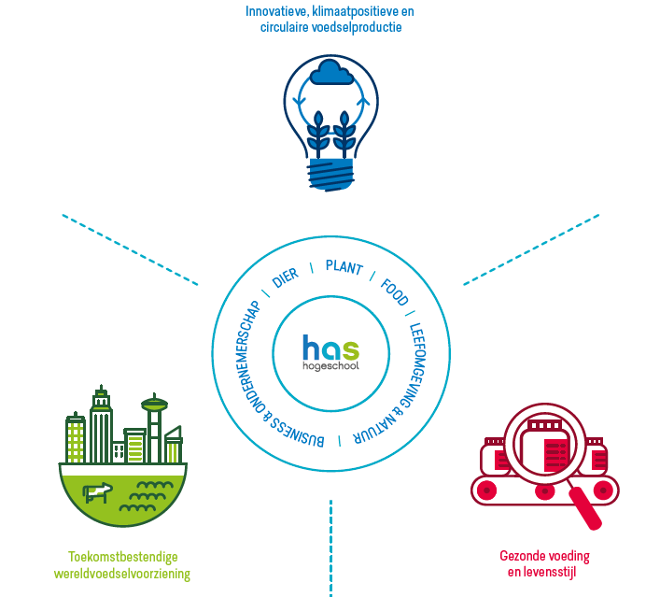
Resultaat SDG-implementatie
MAATSCHAPPELIJKE UITDAGINGEN DIE RICHTING GEVEN AAN EEN DUURZAME TOEKOMST
DOEL: studenten opleiden tot waardevolle
werknemers en werkgevers in een agrofood en leefomgevingssector die zowel nationaal als internationaal snel verandert.

Slide 13
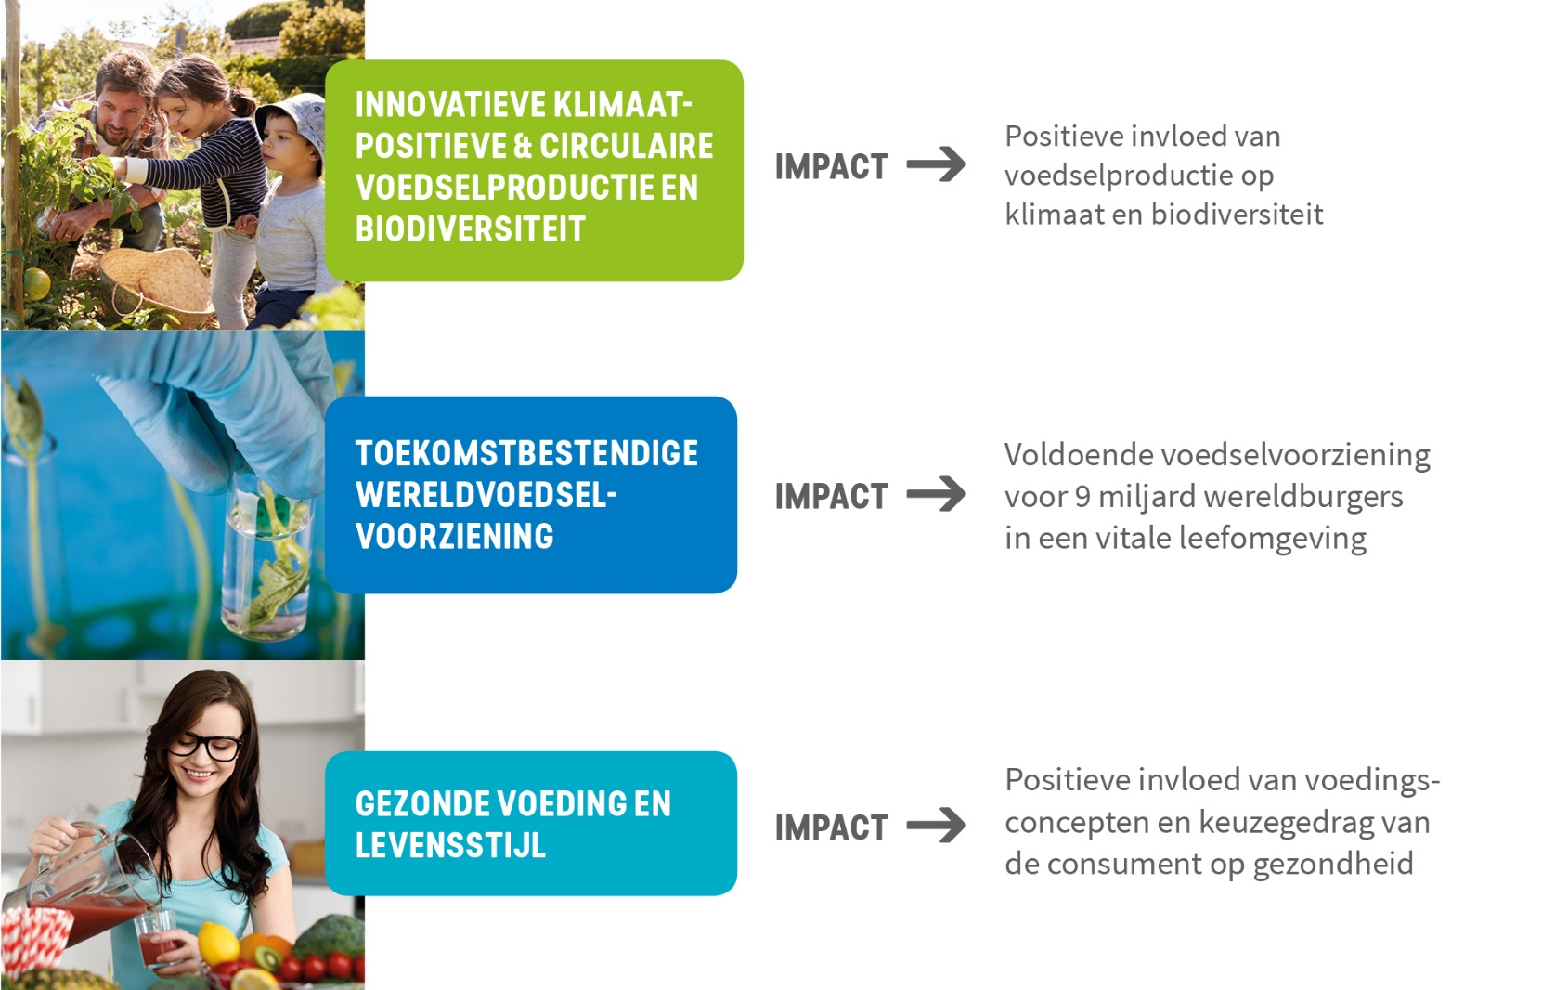
Kennisontwikkeling en onderzoek gerelateerd aan de SDG’s samen met het werkveld

Slide 14
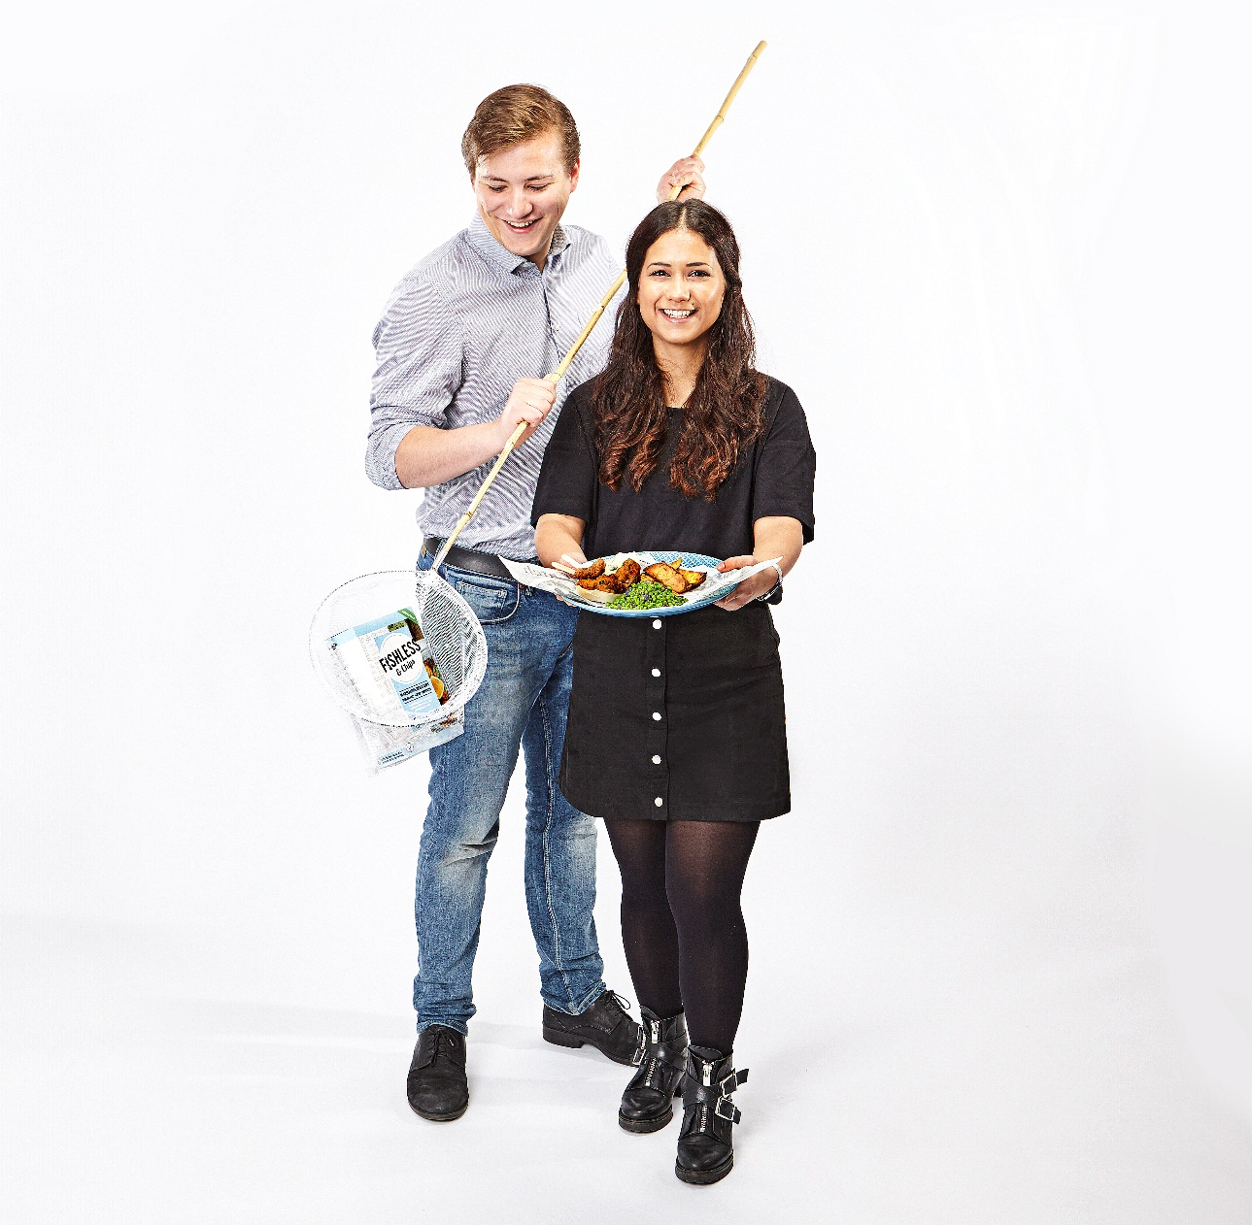
Droom én ambitie
Alle HAS-studenten studeren af op een onderzoek welke bijdraagt aan drie of meer SDG’s en/of subdoelen.
Aansluitend op SDG 17 wil HAS Hogeschool haar (inter)nationaal partnernetwerk van toegepaste universiteiten verder uitbreiden om haar aanpak te delen.

Slide 15
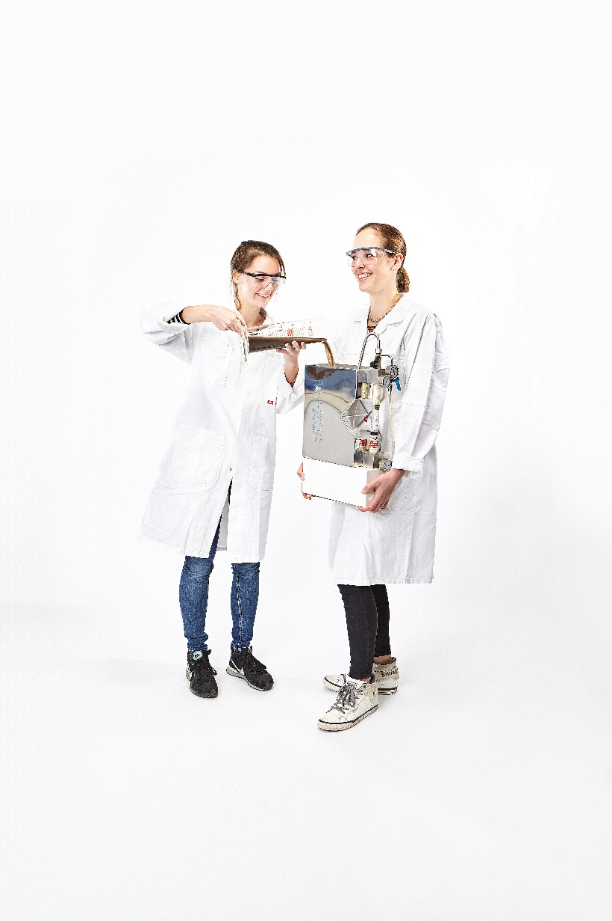
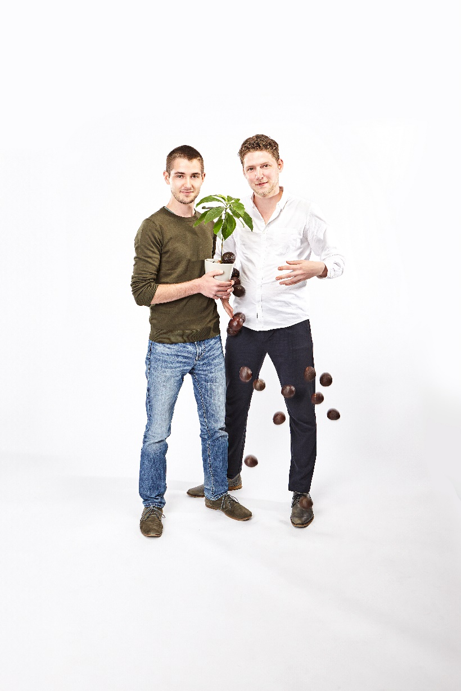
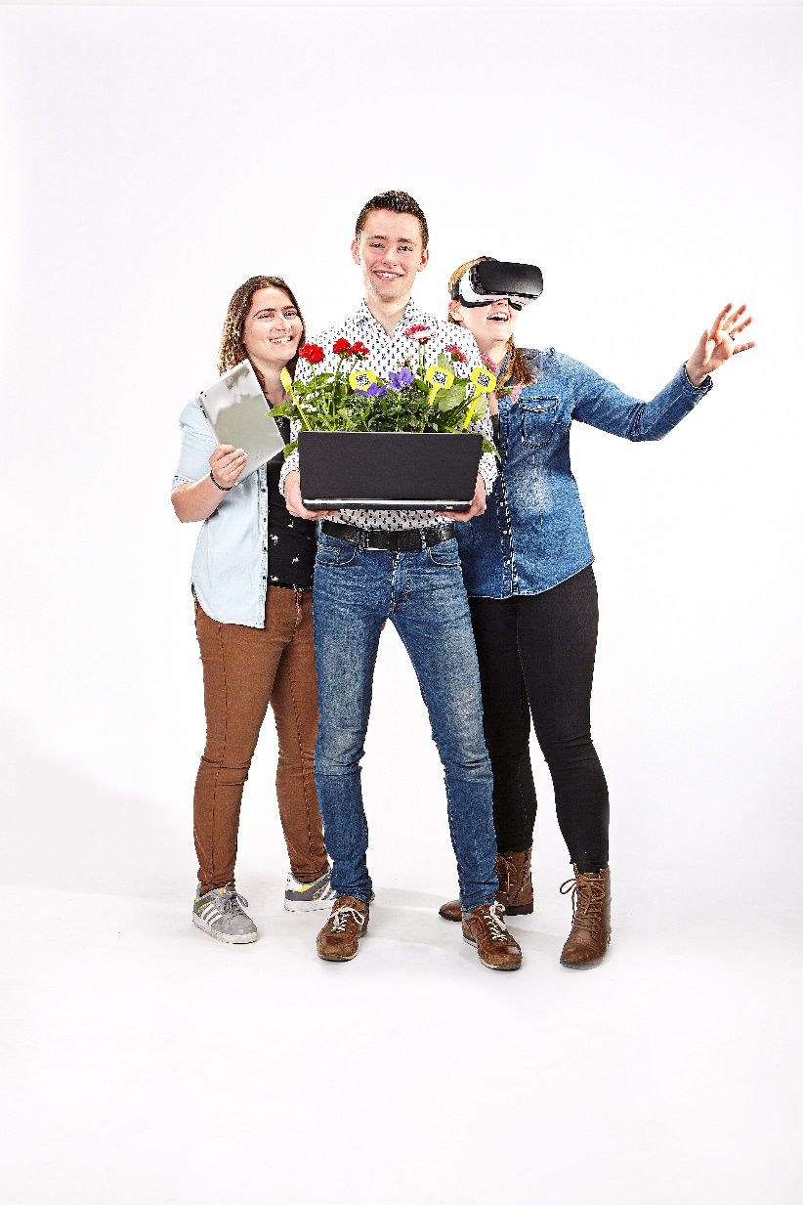
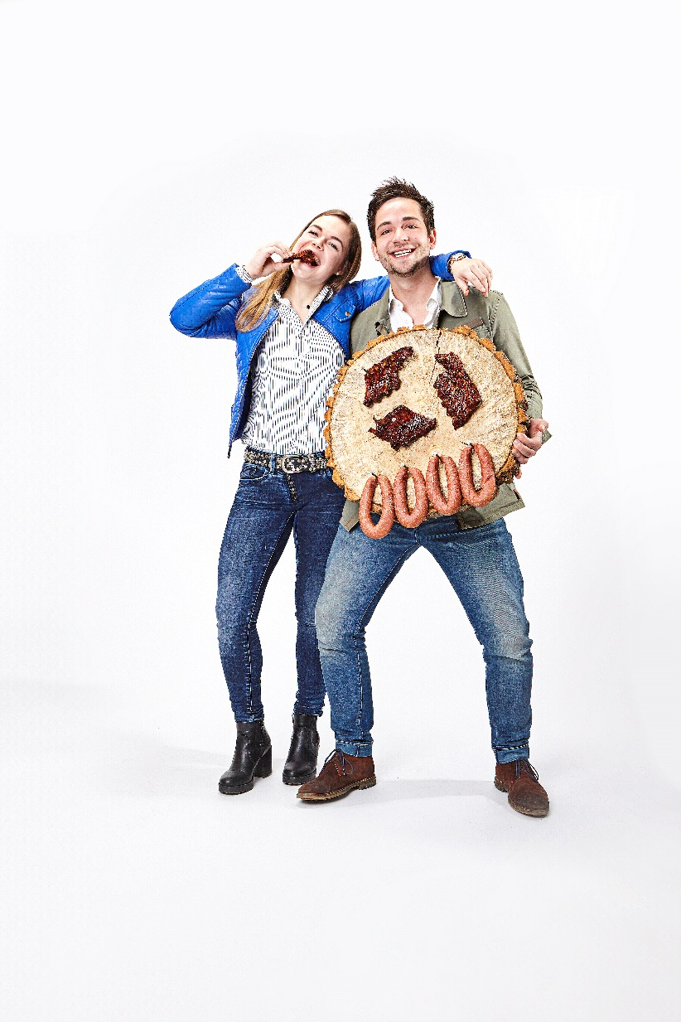

Bedankt voor uw aandacht!

